Slide 1

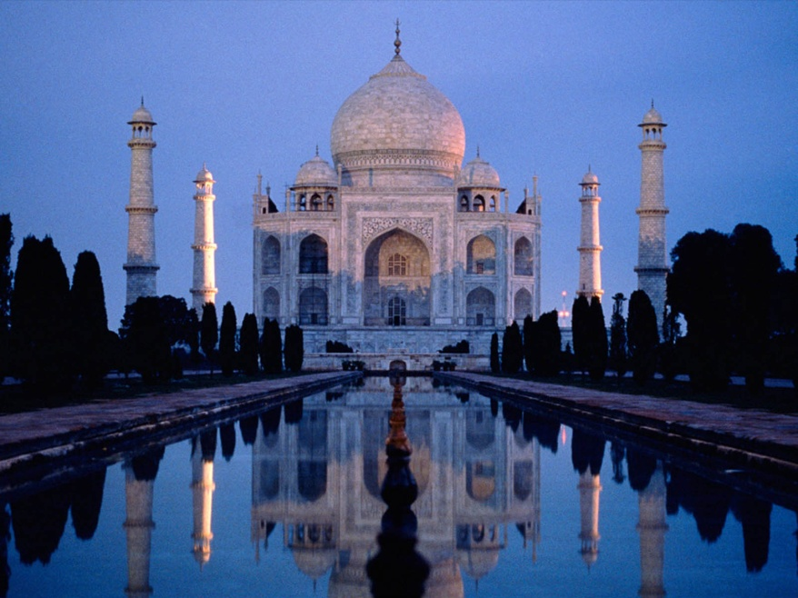
INDIA
MERCADO DE
OPORTUNIDADES
Cámara de Comercio, Industria, y Turismo Indo Argentina

Slide 2
ASPECTOS ECONÓMICOS:
Gran crecimiento económico – desarrollo clase media – elevada capacitación técnica de población.
2. Creciente apertura comercial.
Ventajas tecnológicas, en costos y de gestión.
Séptimo país del mundo en extensión, 3era mayor economía del mundo en 2014, segundo más poblado. Según proyecciones demográficas 1ero para 2030.
Se estima que India será la mayor fuente de empresas multinacionales de mercados emergentes para el 2024.
Entrar al Mercado Indio
Recibir Inversión de la India
• Tamaño/Mercado
• Mercados en Expansión
• Apoyo del Gobierno
• Globalización
• Materias Primas
• Capacidad de Inversión
• Apoyo Gubernamental

Slide 3
PBI/CONSUMO INDIA:
En 2013, el PBI ha crecido un 4.4% respecto a 2012.
Evolución anual PIB Per capita India
Fecha | PIB Per C. | Var. Anual
2013 | 12859 | -3,9%
2012 | 13370 | 6,8%
2011 | 12667 | 3,0%
Evolución anual PIB India
Fecha | PIB Mill. ARS | Var. Anual
2013 | 15.985.987 | 4,4%
2012 | 16.410.420 | 4,7%
2011 | 15.336.381 | 6,6%
Gran expectativa en el PBI de India desde que asumió Modi.
Pronostican que crecerá entre 6 – 8% en los próximos 3 años.
Se preparan para futuras inversiones.

Slide 4
CRECIMIENTO ECONÓMICO:
India, segundo país del mundo más atractivo para la inversión directa extranjera.

Slide 5
COYUNTURA ECONÓMICA:
… por segundo año consecutivo y subiendo el interés empresarial …

Slide 6
RASGOS ESTRUCTURALES:
Complejidad y diversidad
Superpoblación y juventud
Estructura Productiva
Economía en Desarrollo
Sistema Democrático

Slide 7



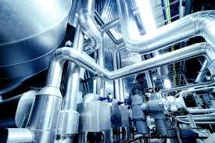
OPORTUNIDADES:
Calzado
Mascota
Agroalimentario (vino)
Leche en polvo, leche de soja, pastas.
Agroindustrial
Infraestructuras y Transportes
Energía
Energías renovables
Agua
Ferrocarriles
Autovías Nacionales
Puertos
Aeropuertos
Aviación
Construcción e inmobiliario
Mueble, iluminación y decoración de interiores
Maquinaria
Turismo
Servicios y Tecnología
  IT y BPO (Business Process Outsourcing)
  Telecomunicaciones
  Biotecnología
  Farmaceútico
Industriales
  Componentes de automoción
  Equipamiento sanitario
  Cerámicos y materiales de construcción.
  Procesado de alimentos.
India exporta a Argentina: Químicos, Automóviles, repuestos, motocicletas, textiles, artículos de acero y artesanías.
Argentina exporta a India:
Aceite de Soja, hierro, acero, algodón, lana, cuero, papel, zinc, cobre y otros minerales.

Slide 8
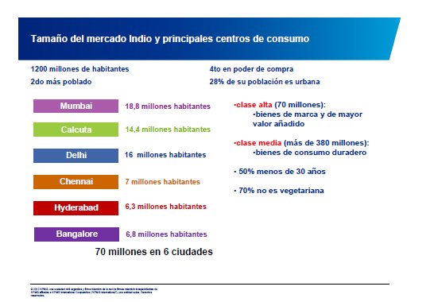
1240 millones de habitantes

Slide 9

ALGUNAS CONSIDERACIONES SOBRE PRODUCCIÓN, EXPORTACIONES E IMPORTACIONES:
• La India es el productor mundial n°1 en garbanzos y lentejas, n°2 en porotos y top ten en arvejas.
• No obstante, India importará 20 mil toneladas de Legumbres y lentejas para el 2020.
• India ofrece Trading Houses para empresarios Argentinos puedan exportar carne o sus productos a través de India.

Slide 10
CÓMO INTENSIFICAR LAS RELACIONES ENTRE INDIA Y ARGENTINA?
Crear mecanismo de comunicación bilateral.
Impulsar el turismo recíproco.
INDIA
ARGENTINA
Mayor intercambio estudiantil.
Crear difusión bilateral de contenido televisivo y musical.
Generar vínculos bilaterales a nivel cultural, académico, empresarial y gubernamental.

Slide 11


Muchas gracias por su atención!
www.indo-arg.com
president@indo-arg.com
Cámara de Comercio, Industria, y Turismo Indo Argentina

